Slide 1
模块二 家畜解剖生理的认知
项目五 泌尿系统认识
任务二 泌尿生理

Slide 2
教学目标
了解尿液的成分及其理化特性
熟识尿生成的过程及影响尿生成的因素

Slide 3
一、尿的成分和理化性质
尿的成分：水、无机物和有机物组成的。水占96%～97%，无机物和有机物占3%～4%。
尿的理化特性：草食动物的尿液一般呈碱性，淡黄色。
影响尿量的因素很多，如进食量、饮水量、外界温度、使役及汗分泌等。
临床上常通过化验尿的方法诊断疾病，因为尿的性质和组成在一定程度上反映体内代谢的变化和肾的机能。

Slide 4
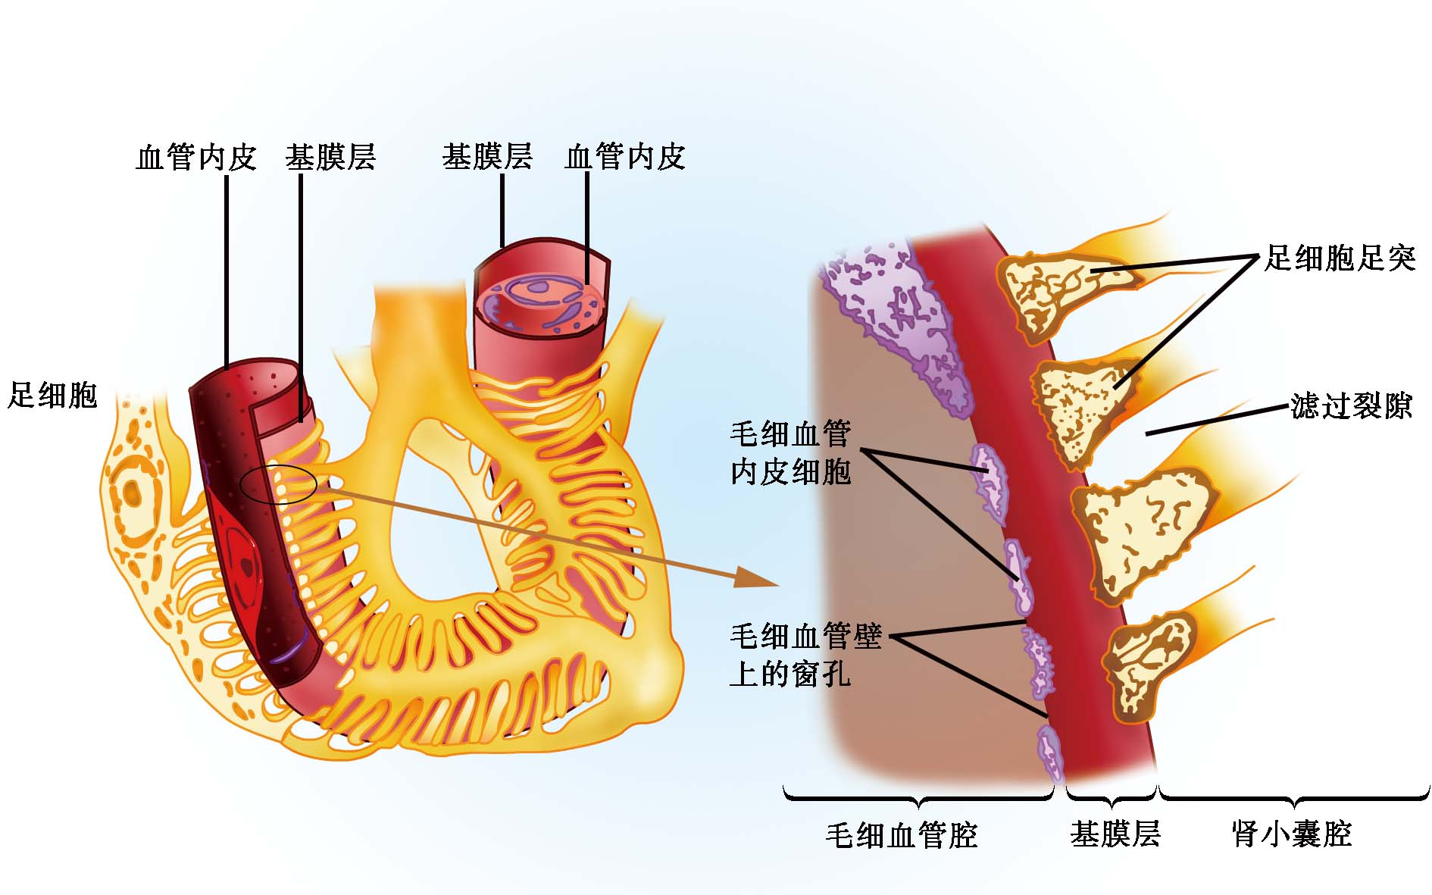
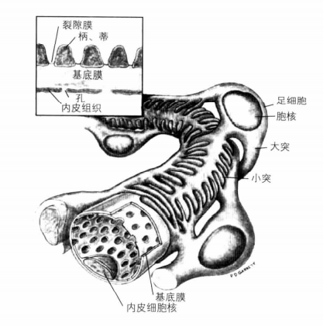
二、尿的生成
（一）原尿生成 血液经肾小球滤过作用生成原尿
原尿的生成
肾小球滤过膜的通透性
肾小球滤过膜：
内层—毛细血管内皮细胞、微孔
中间层—毛细血管内皮基膜、网孔
外层—肾小囊脏层、缝隙
肾小球的有效滤过压

Slide 5
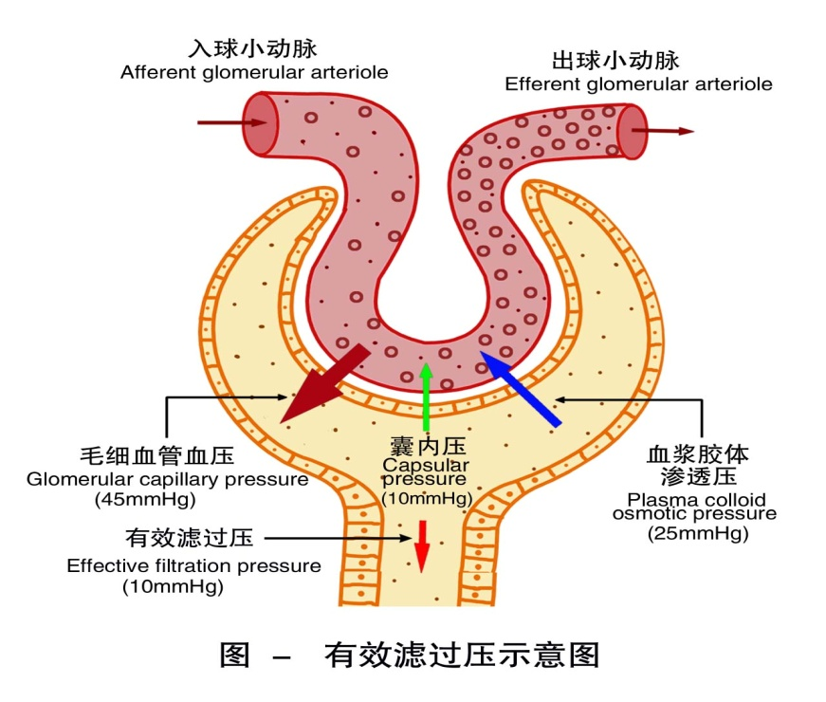
二、尿的生成
有效滤过压由下列因素决定：
1 肾小球毛细血管静水压：
2 肾小囊内压：
3 肾小球毛细血管的血浆胶体渗透压：
4 肾小囊内液胶体渗透压：
有效滤过压 =肾小球毛细血管压-
（血浆胶体渗透压+肾小囊内压）

Slide 6
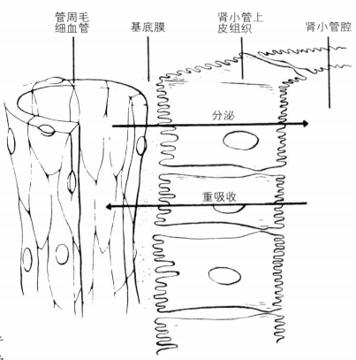
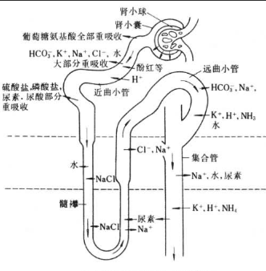
二、尿的生成
（二)终尿生成：原尿经过肾小管和集合管的重吸收、分泌与排泄作用后形成终尿
肾小管的重吸收和分泌

Slide 7
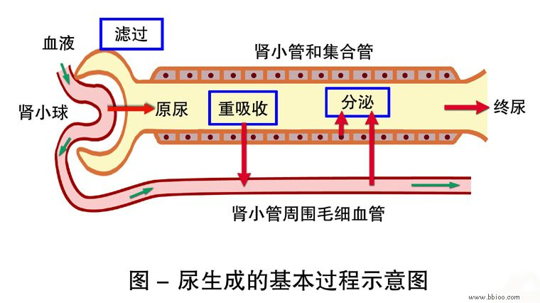
尿的生成示意图

Slide 8
三、影响尿生成的因素
（一）滤过膜及其通透性大小
（二）有效滤过压大小
（三）原尿中溶质浓度
（四）肾小管上皮功能状态

Slide 9
复习题
1.形成蛋白尿时，蛋白质首先通过的肾结构是（ ）
A.近端小管 B.肾小管细段 C.远端小管 D.肾结合小管 E.滤过膜
2.急性肾小球肾炎时，动物出现少尿或无尿的主要原因是（ ）
A.肾小囊内压降低 B.肾小球滤过率降低 C.毛细血管血压下降
D.血浆胶体渗透压升高 E.血浆晶体渗透压升高
3.肾脏重吸收原尿中葡萄糖的主要部位是（ ）
A.集合管 B.近球小管 C.远球小管 D.髓袢升支细段 E.髓袢降支细段
4.决定尿液浓缩和稀释的重要因素是（ ）
A.肾小球血流量 B.肾小球滤过率 C.肾小囊液渗透压 D.肾小球滤过分数 E.远曲小管和集合管对水的通透性
5.动物严重呕吐或者腹泻时，尿量减少的主要机制是（ ）
A.抗利尿激素分泌增加 B.血浆晶体渗透压降低 C.血浆胶体渗透压降低 D.入球小动脉舒张 E.肾小囊内压升高

Slide 10
复习题
6.葡萄糖在近曲小管的吸收机制为（ ）
A.简单扩散 B.内吞 C.渗透 D.滤过 E.继发性主动转运
7.促进抗利尿激素分泌的主要因素是（ ）
A.血浆胶体渗透压升高或血容量增加 B.血浆晶体渗透压降低或血容量增加 C.血浆胶体渗透压降低或血容量降低 D.血浆晶体渗透压升高或血容量降低 E.肾小球滤过率增大
8.牛因创伤失血，导致尿量减少，经测定动脉血压降至正常值的70%。其尿量减少的机制是（ ）
A.肾小球毛细血管血压下降 B.囊内压下降 C.血管胶体渗透压下降 D.血管晶体渗透压下降 E.滤过膜通透性下降
9.肾小球滤过率是指（ ）
A.两侧肾脏形成的原尿量 B.一侧肾脏生成的原尿量 C.流经两肾的血量 D.流经一侧肾脏的血量 E.一个肾单位生成的原尿量

